Slide 1
C R U D
KELOMPOK 9
C U D

Slide 2

C U D
Zulfa Fakaha (21.11.4337)
Nur Fadhlur Rahman (21.11.4349)
Yoga Dwi Susena (21.11.4353)
Zulaicho Oktafreza Wardana (21.11.4360)
Ahmed Ibnu Aprianto (21.11.4361)
Yahya Handa Restanto (21.11.4365)
Muhammad Agung Prayogi (21.11.4390)
KELOMPOK 9

Slide 3

C R U D
C R U D
C
KELOMPOK 9
CREATE, READ, UPDATE, dan DELETE (CRUD) adalah empat fungsi dasar yang paling banyak dapat dilakukan oleh model. Umumnya fungsi tersebut diimplementasikan pada aplikasi pengelola basis data, seperti Oracle, MySQL, SQL Server dan lain sebagainya.
Zulfa Fakaha (21.11.4337)
Nur Fadhlur Rahman (21.11.4349)
Yoga Dwi Susena (21.11.4353)
Zulaicho Oktafreza Wardana (21.11.4360)
Ahmed Ibnu Aprianto (21.11.4361)
Yahya Handa Restanto (21.11.4365)
Muhammad Agung Prayogi (21.11.4390)

Slide 4
LATAR BELAKANG
Bisnis dibidang F&B (Food and Beverages) merupakan salah satu bentuk usaha yang memiliki prospek yang bagus. Oleh sebab itu dengan perkembangan teknologi informasi dapat mendukung dalam peningkatan pelayanan. Dengan prilaku konsumen saat ini yang ingin pelayanan yang mudah dan efisien. Lewat aplikasi Pemesanan makanan dan minimuman dapat lebih mudah pendataannya, singkat dalam memesannya, dan lebih efisien untuk meningkatkan pelayanan kepada custumer.

Slide 5
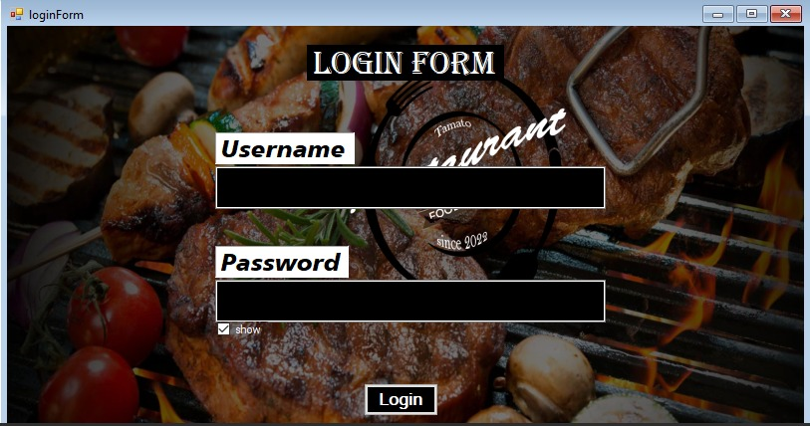
Login Aplikasi

Slide 6
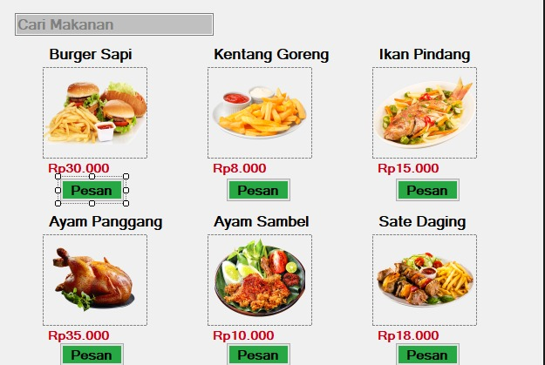
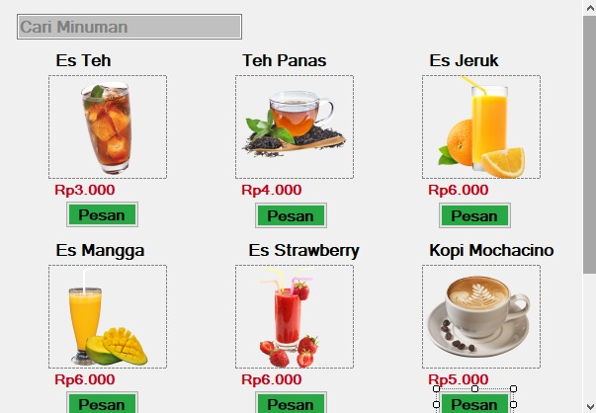
Pemesanan

Slide 7
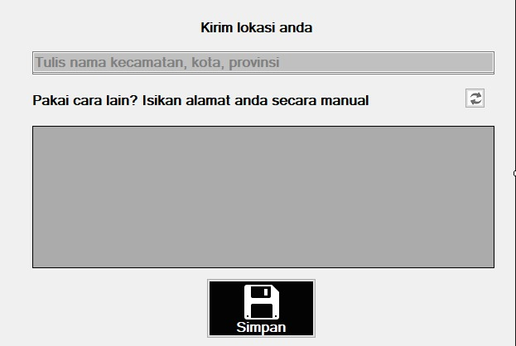
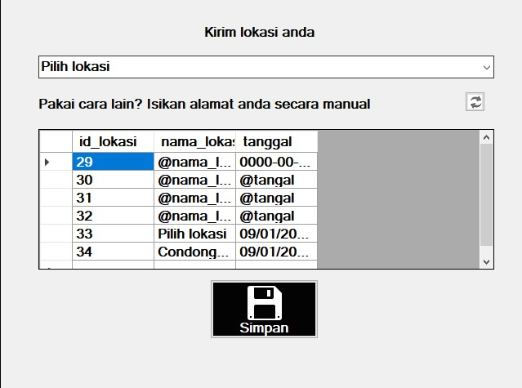
Lokasi

Slide 8

Contact Us

Slide 9
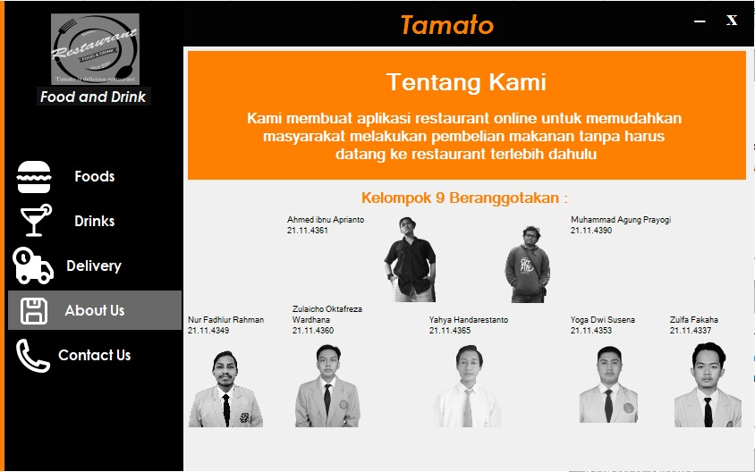
About Us

